Slide 1
Tendensi Sentral dan Pengelompokan data

Slide 3
Contoh:
Distribusi Intelegensia mahasiswa suatu perguruan tinggi mempunyai rata-rata 110 dengan simpangan baku 10. Berapakah Z Skor mahasiswa yang mempunyai nilai intelegensia 125?
Z Skor = X - μ
σ
= (125 – 110)
10
= 15
10
= 1,5

Slide 4
Contoh:
Misalnya suatu distribusi nilai sebagai berikut:
1 9 5 8 7
Berdasarkan distribusi nilai tersebut dapat dihitung:
μ: 6
σ: 2,83
Jika distribusi nilai tersebut ditransformasikan ke Z Skor, maka hasilnya:
X = 1 menjadi (1-6) : 2,83 = -1,77
X = 5 menjadi (5-6) : 2,83 = -0,35
X = 7 menjadi (7-6) : 2,83 = 0,35
X = 8 menjadi (8-6) : 2,83 = -0,71
X = 9 menjadi (9-6) : 2,83 = 1,06
μ Z Skor = (-1,77) + (-0,35) + (0,35) + 0,71 + 1,06
5
= 0
5
= 0

Slide 5
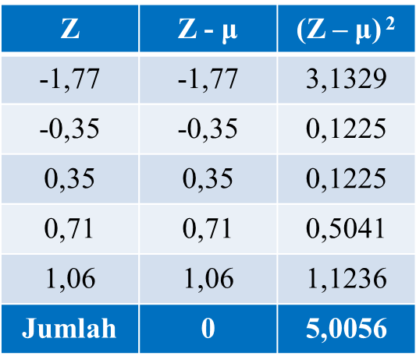
Dari perhitungan tersebut, dapat disusun:
Distribusi Z Skor
σ = √5,0056 : 5
= 1,000559843
= 1
μZ selalu 0, sedangkan σZ = 1. Dengan demikian maka transformasi skor asli ke Z Skor bisa digunakan untuk membandingkan dua sekumpulan data.

Slide 6
Distribusi Normal
Sifat-sifat khusus distribusi normal adalah:
Bentuknya simetri dengan sumbu X.
Nilai rata-rata = mode = media.
Mode hanya satu (unimodal).
Ujung-ujung grafiknya hanya mendekati sumbu X atau dengan kata lain tidak akan bersinggungan maupun berpotongan dengan sumbu X.
Kurva akan landai jika rentangan skor besar, sebaliknya jika rentangan skor kecil maka kurvanya akan meninggi.
Luas daerah kurva akan sama dengan luas satu persegi empat.

Slide 7
Bentuk kurva normal tergantung pada distribusi nilai / skor yang akan dibuat kurvanya. Jenis bentuk kurva yang diakibatkan oleh perbedaan rentangan nilai dan simpangan baku terbagi menjadi:
Leptokurtic, merupakan bentuk kurva normal yang meruncing tinggi karena perbedaan frekuensi pada skor-skor yang mendekati rata-rata sangat kecil.
Platykurtic, merupakan kurva normal yang mendatar rendah karena perbedaan frekuensi pada skor-skor yang mendekati rata-rata sangat kecil.
Normal, merupakan bentuk kurva normal yang biasa, artinya bentuknya merupakan bentuk antara leptokurtic dan platykurtic, karena penyebaran skor biasa dan tidak terjadi kejutan-kejutan yang berarti.

Slide 8
1. Leptokurtic; 2. Platykurtic; 3. Normal.

Slide 9
Contoh:
Suatu penyebaran nilai Bahasa Inggris siswa pada suatu sekolah menengah pertama sebagai berikut:
65 65 60 70 70 70 75 75
75 75 80 80 80 85 85 90
Berdasarkan data di atas, buatlah:
Perhitungan rata-rata dan simpangan bakunya.
Transformasi Z Skor.
Kurva berdasrkan distribusi skor asli.
Kurva berdasarkan distribusi Z Skor.
Jawab:
X = 60 + 65 + 65 + 70 + 70 + 70 + 75 + 75 + 75 + 75 + 80 + 80 + 80 + 85 + 85 + 90
16
= 1.200 = 75
16

Slide 10
Xi | F | Xi - μ | (Xi – μ) ² | (Xi – μ) ² . F
60 | 1 | 60 – 75 = - 15 | 225 | 225
65 | 2 | 65 – 75 = - 10 | 100 | 200
70 | 3 | 70 – 75 = - 5 | 25 | 75
75 | 4 | 75 – 75 = 0 | 0 | 0
80 | 3 | 80 – 75 = 5 | 25 | 75
85 | 2 | 85 – 75 = - 10 | 100 | 200
90 | 1 | 90 – 75 = 15 | 225 | 225
 | 16 |  | 700 | 1.000
σ = 1.000
√ 16
= √ 62,5
= 7, 91
Untuk X = 60 → Z Skor = (60 – 75) : 7,91 = -1,89
Untuk X = 65 → Z Skor = (65 – 75) : 7,91 = -1,26
Untuk X = 70 → Z Skor = (70 – 75) : 7,91 = -0,63
Untuk X = 75 → Z Skor = (75 – 75) : 7,91 = 0
Untuk X = 80 → Z Skor = (80 – 75) : 7,91 = 0,63
Untuk X = 85 → Z Skor = (85 – 75) : 7,91 = 1,26
Untuk X = 90 → Z Skor = (90 – 75) : 7,91 = 1,89

Slide 11
Berdasarkan distribusi skor asli, kurvanya adalah:
4
3
2
1
0
Berdasarkan distribusi Z Skor, kurvanya adalah:
60 65 70 75 80 85 90
μ
4
3
2
1
0
-1,89 -1,26 -0,63 0 0,63 1,26 1,89
μ

